Slide 1

Squal.io
inteligência no trabalho de campo

Slide 2
O Problema que queremos resolver
A operação não possui um processo automatizado de priorização e alocação de demanda para os técnicos na dinâmica necessária para o negócio.

Slide 3
O Problema
Atribuição Manual de OS
Priorização de demandas
Confiança nos dados

Slide 4





O Problema
Confiança no dados
Problemas de Alocação
Despacho
PDA
Técnico
Demanda atribuída para 3 dias
Status
Demandas
Priorização
Dinamismo das demandas
Controle de campo
Cadastro Técnicos
Atribuição manual

Slide 5







A Solução
INPUT
PROCESSAMENTO
OUTPUT
Previsão de execução da demanda em minutos
Demandas abertas
Despacho automático para o técnico
Skills e Disponibilidade dos técnicos
Classificação automática de Prioridade
O técnico sempre terá 2 demandas no PDA.
Histórico de demandas executadas
Atribuição por Skill e Disponibilidade do Técnico

Slide 6
A Solução
Sistema de Recomendação com priorização e alocação automática

Slide 7

A Solução
Sistema de Recomendação de priorização e alocação automática de demandas
Despacho
PDA
Técnico
Demanda atribuída
Squal.io
Status
OUTPUT
Demandas
INPUT
Inteligência de atribuição e priorização de demandas
Cadastro Técnicos

Slide 8
A Solução
Demandas abertas
Qual é a skill do técnico?
Técnico executa a demanda
Tem técnico com menos de 2 demandas?
Qual é a próxima demanda prioritária?

Slide 9

Benefícios da Squal.io
Maior controle das demandas e operação
Fácil aplicação em outros cases
Fácil integração

Slide 10



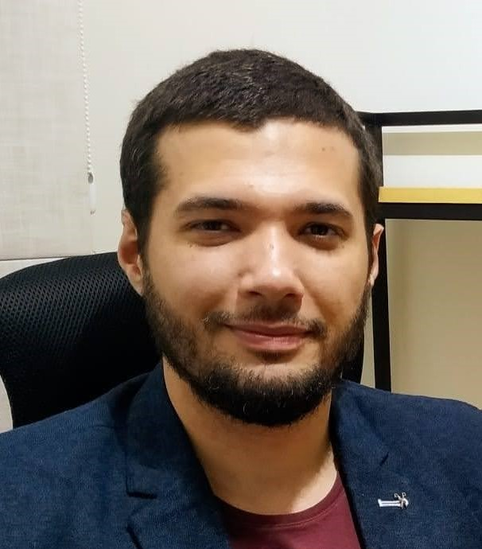
Nossa Equipe
Gaston Guillaux Engenharia de Software
Vitor Moure
Integração
Pedro Germano
Cientista de Dados
Douglas Albuquerque
Estratégia

Slide 11
Squal.io
inteligência no trabalho de campo

